Slide 1
Краеведческая экспедиция
«По просторам родного края»

Slide 2
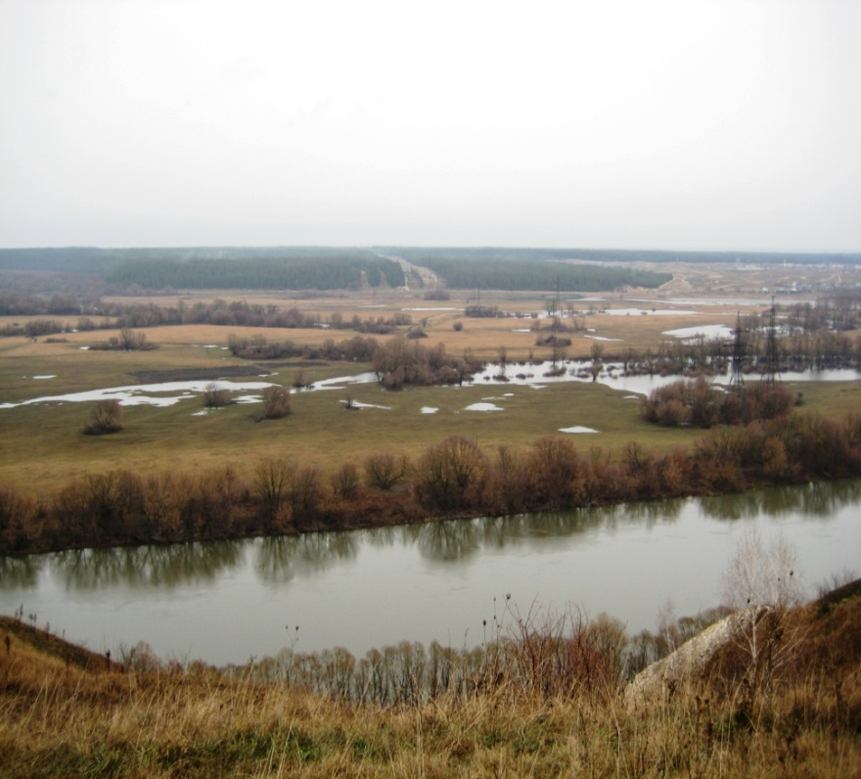
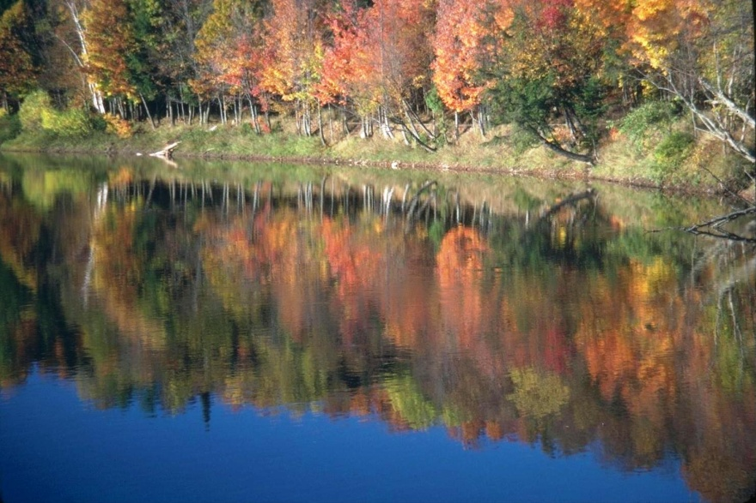
Водоёмы нашего края
Река Дон
Озеро

Slide 3
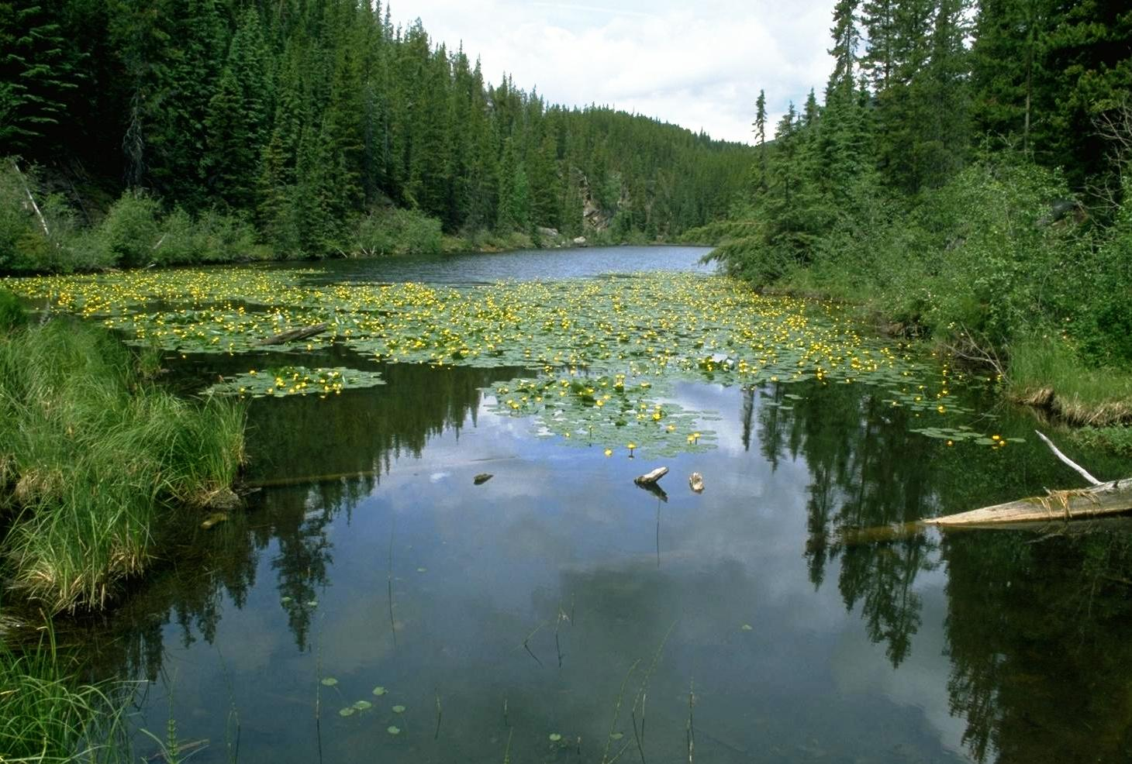
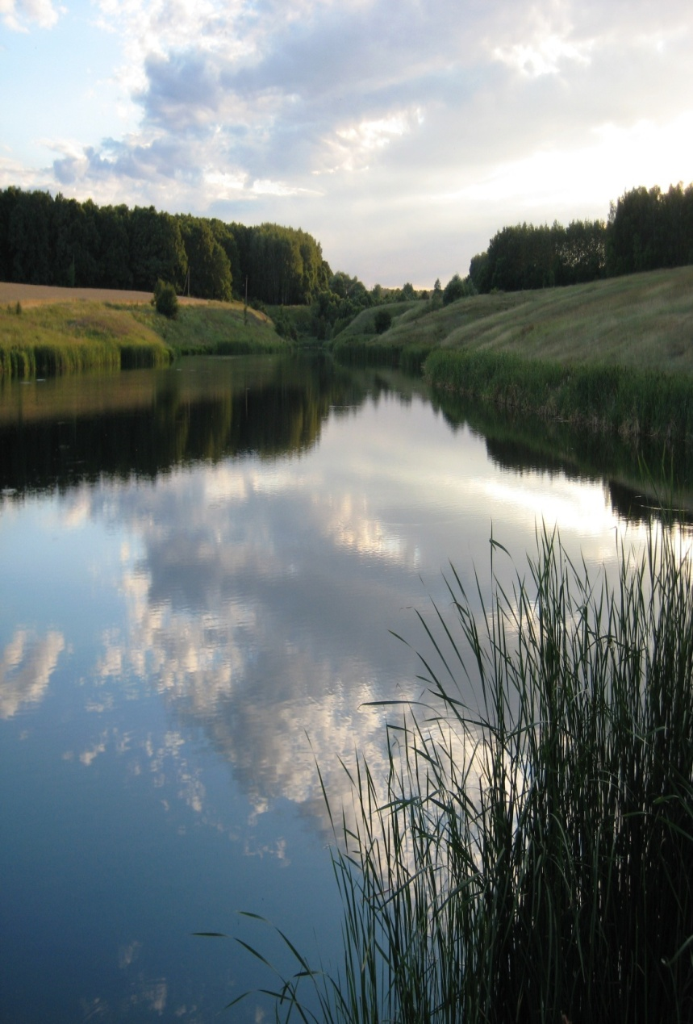
Водоёмы нашего края
Река Воронеж
Пруд

Slide 4
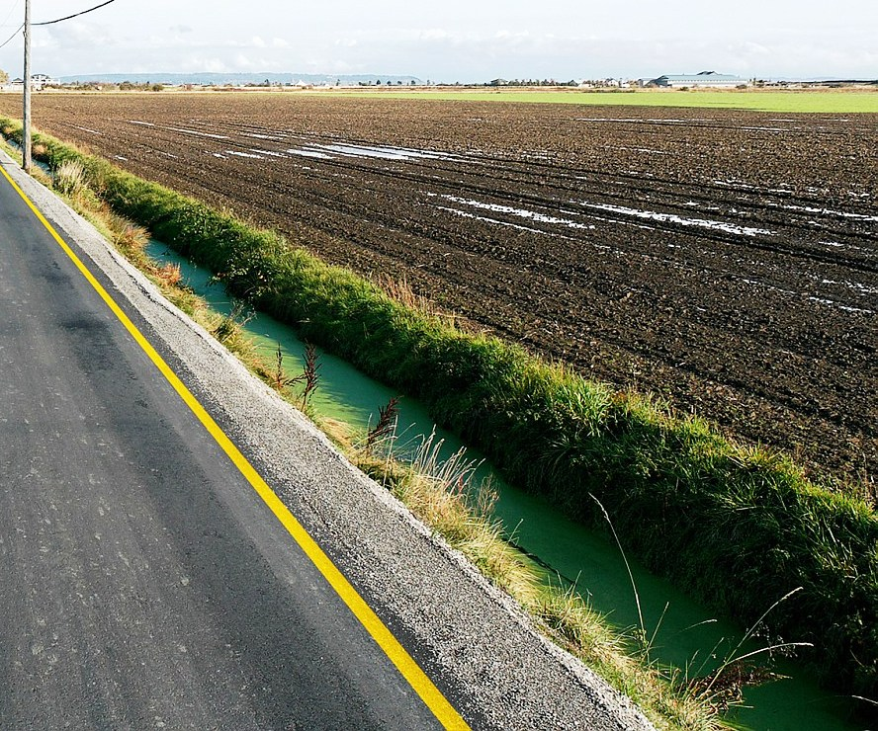
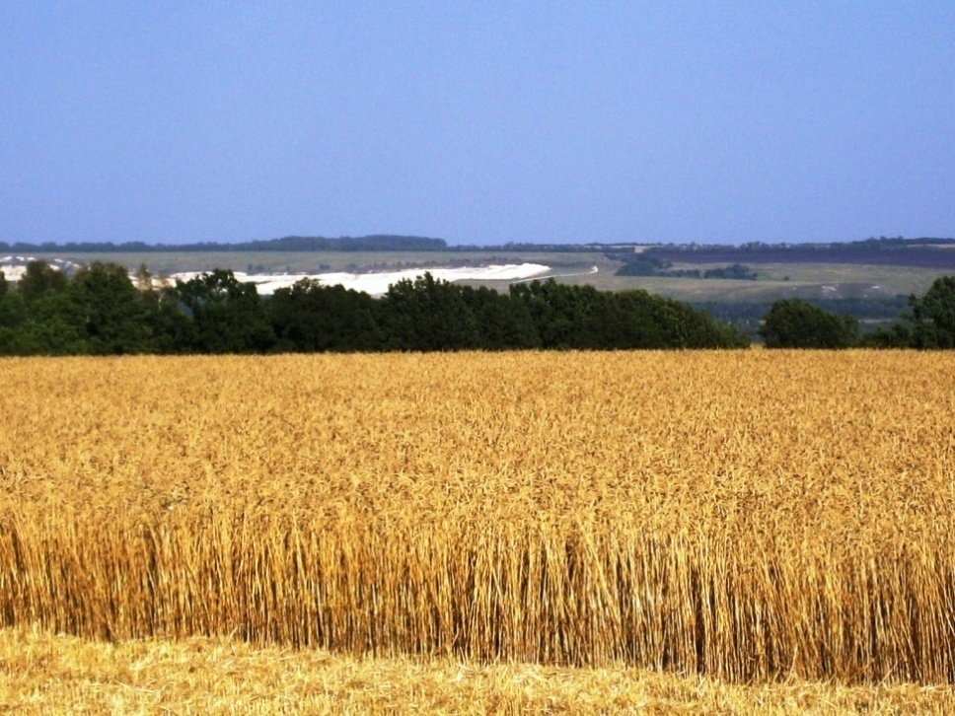
Черноземье (почвы)
Поле
Злаковые культуры

Slide 5
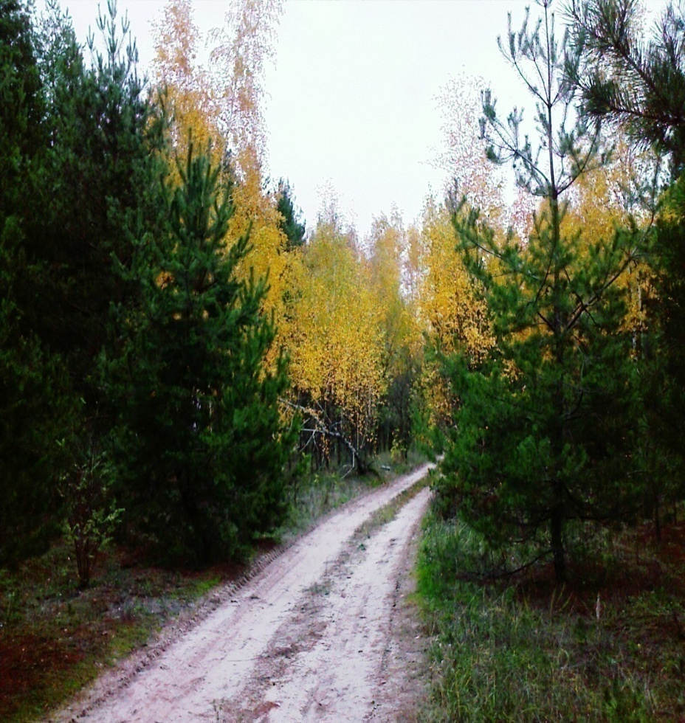
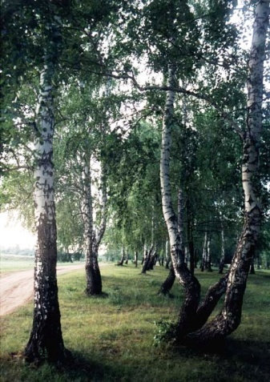
Растительный мир
Леса
Посадки

Slide 6
Игра «Помощь животным»
Бруска Берза Обкаса Цурика
Абилек Кута Путек Лесо

Slide 7
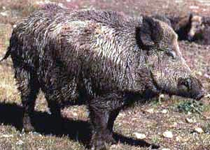
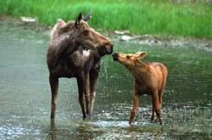
Мир животных
Кабан
Лоси

Slide 8
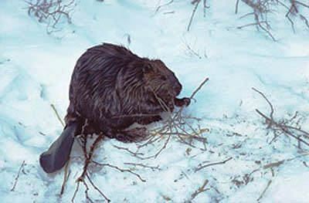
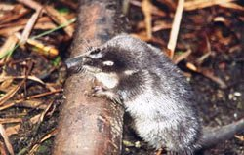
Мир животных
Выхухоль
Бобр

Slide 9
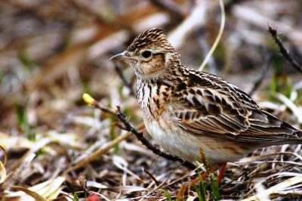
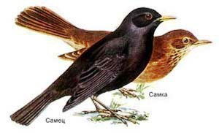
Мир птиц
жаворонок
дрозды

Slide 10
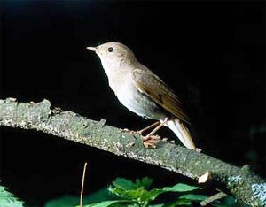
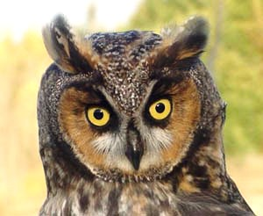
Мир птиц
Соловей
Сова ушастая

Slide 11
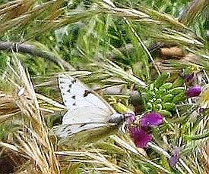
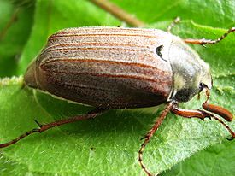
Мир насекомых
Бабочка - белянка
Майский жук

Slide 12
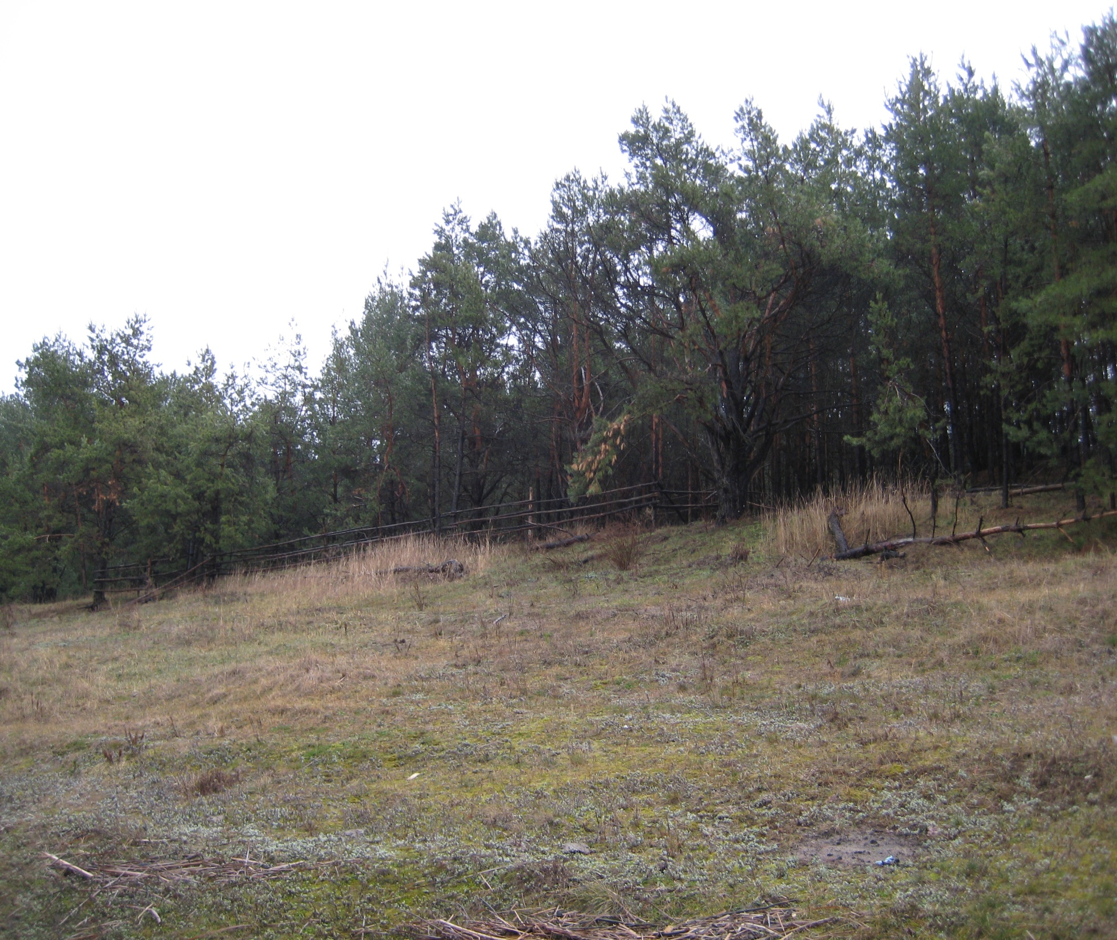
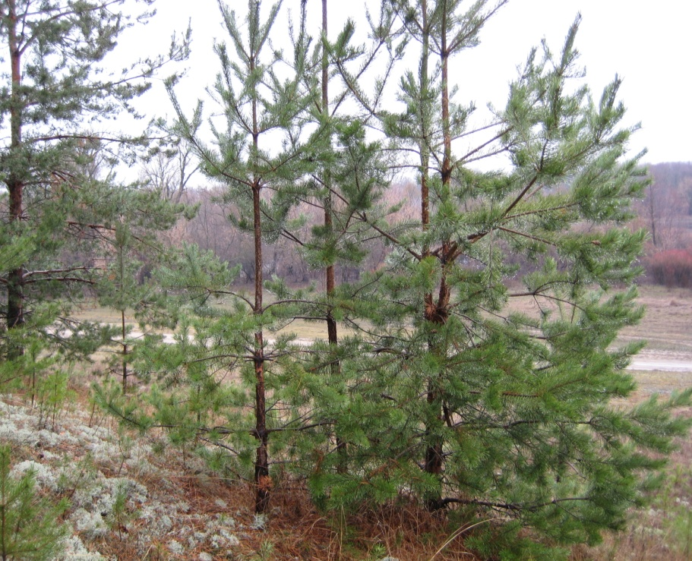
Нужно беречь и охранять природу
заповедник

